Slide 1
Bonjour!
mardi, le onze octobre

Slide 2
Travail de cloche
Write a sentence which begins “La femme de Justin…”

Slide 3
Bonjour!
mardi, le onze octobre
un moment de culture francophone
la famille
les adjectifs possessifs
les adjectifs déscriptifs

Slide 4
Pourquoi tombons-nous?
Nous tombons pour apprendre comment se lever.

Slide 5
Sommes-nous prêts?
Nous sommes prêts !

Slide 6
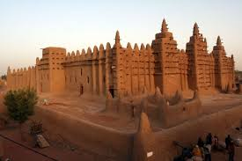
Timbuktu, a city in the francophone nation Mali, is home to one of the oldest universities in Africa. The name Timbuktu has been used as a synonym for a remote place

Slide 7
la famille pp. 90 - 91
le père le frère la mère la nièce
le petit-enfant les petits-enfants le petit-fils la petite-fille
petit-ami petite-amie petit ami petite amie
l’arrière-grand-père l’arrière-petite-fille
cousin cousine coussine

Slide 8
Possesive Adjectives
masculin féminin pluriel
1st person singular mon ma mes my
2nd person singular ton ta tes your
3rd person singular son sa ses his/ her
1st person plural notre notre nos our
2nd person plural votre votre vos your
3rd person plural leur leur leurs their

Slide 9
In French, possessive adjectives agree in number and gender with the noun to which they refer!!!
masculin féminin pluriel
1st person singular mon ma mes my
2nd person singular ton ta tes your
3rd person singular son sa ses his/her
1st person plural notre notre nos our
2nd person plural votre votre vos your
3rd person plural leur leur leurs their

Slide 10
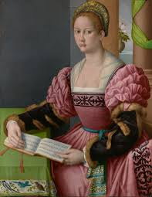
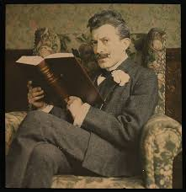
C’est le livre de Marie. C’est le livre de Paul.
C’est son livre. C’est son livre.
This is her book. This is his book.

Slide 11
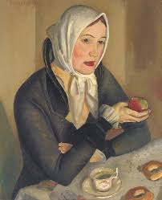
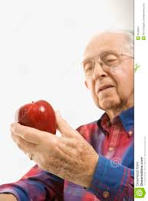
C’est la pomme de Claire. C’est la pomme de Marcel.
C’est sa pomme. C’est sa pomme.
This is her apple. This is his apple.

Slide 12
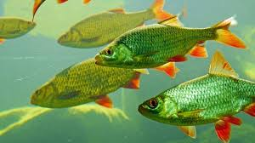
Ce sont les poissons de Charles.
Ce sont ses poissons.
Ce sont les poissons de Louise et Anne.
Ce sont leurs poissons.

Slide 13
ma, ta, and sa are never used immediately before a noun which begins with a vowel, thus
mon école
ton amie
son idée

Slide 14
Mon / Ma _______ s’appelle _________. Elle / Il a ________ans, il / elle a ___________, et elle / il est _____________.
mon oncle ma fille ma cousine ma femme mon grand-père ma nièce
mon épou(x)(se) (un / une) veuf /veuve mon voisin / ma voisine ma famille
célibataire mon frère mon mari mon neveu ma fille mon cousin
ma tante ma grand-mère mon père ma soeur mon fils
(mon /ma) finacé(e) marié(e) divorcé(e) mes parents mes enfants
les yeux ________ et les cheveux _____________ mince gros(se) court(e) grand(e)

Slide 15
Write three sentences following the form
My __(relative)__ is __(adjective 1)__ and __(adjective 2)__ .
Each sentence must use a different noun when speaking of your relative.
Speak to your classmates and write what they said about a relative. You must get information about three types of relatives.
Follow the format: Le / La __(relative)__ de __(name)__ is
__(adjective 1)__ and __(adjective 2)__ .

Slide 16
Devoirs

Slide 17
Billet de sortie
Write a sentence about one of your teachers at LCHS (not M. Gerson) which begins Mon / Ma prof de _________ and which tells three things which help to describe him / her.

